Slide 1
開盤前更新
2026-11-11 | 2026 德明X富達投資擂台
台股投資競賽 開盤前更新 2026-11-11 | 1

Slide 2
今日重點
總資產
712 萬
累積報酬
-28.77%
執行後持股率
67.9%
大盤預測開盤
-0.15%
• 美股前一交易日：費城半導體 -0.35%、那斯達克 -0.74%、標普500 -0.38%、台積電ADR +2.02%、美10年債殖利率 +2.45%。新聞面：美國通膨超預期與升息疑慮引發美股及外資賣壓，惟國安基金護盤力挺帶動大盤反彈。
• 模型預測加權指數開盤 -0.15%（開低），開盤後 -0.01%（震盪）；樣本外方向命中率 84.5%，誤差區間約 ±0.54%。（08:20 更新：那斯達克期貨 27942.0，-0.26%）
台股投資競賽 開盤前更新 2026-11-11 | 2

Slide 3
庫存怎麼處理
標的 | 持股 | 損益 | 建議 | 數量 | 限價
3189 景碩 | 1,639 | -31.29% | 全部出清 | 賣出全部 1 張又 639 股（共 1,639 股） | 737.0
6196 帆宣 | 2,150 | -33.83% | 全部出清 | 賣出全部 2 張又 150 股（共 2,150 股） | 415.5
1560 中砂 | 1,091 | -25.82% | 全部出清 | 賣出全部 1 張又 91 股（共 1,091 股） | 747.0
5880 合庫金 | 24,000 | +5.98% | 全部出清 | 賣出全部 24 張（24,000 股） | 27.4
2889 國票金 | 40,416 | -1.49% | 全部出清 | 賣出全部 40 張又 416 股（共 40,416 股） | 15.6
3591 艾笛森 | 20,528 | -6.36% | 全部出清 | 賣出全部 20 張又 528 股（共 20,528 股） | 23.8
6213 聯茂 | 1,000 | -27.38% | 全部出清 | 賣出全部 1 張（1,000 股） | 522.0
3037 欣興 | 570 | -29.93% | 全部出清 | 賣出全部 570 股（零股） | 819.0
2845 遠東銀 | 36,071 | -4.00% | 全部出清 | 賣出全部 36 張又 71 股（共 36,071 股） | 12.3
2915 潤泰全 | 7,173 | -7.55% | 全部出清 | 賣出全部 7 張又 173 股（共 7,173 股） | 52.6
3264 欣銓 | 1,000 | -27.65% | 全部出清 | 賣出全部 1 張（1,000 股） | 190.0
6182 合晶 | 1,000 | -30.23% | 全部出清 | 賣出全部 1 張（1,000 股） | 79.8
2103 台橡 | 3,000 | -20.45% | 全部出清 | 賣出全部 3 張（3,000 股） | 23.25
2360 致茂 | 8 | -44.62% | 全部出清 | 賣出全部 8 股（零股） | 1295.0
台股投資競賽 開盤前更新 2026-11-11 | 3

Slide 4
警示提醒（嚴重 12／警告 1）
【嚴重】2845 遠東銀：已跌破停損價 12.6（目前 12.5）：依紀律全數出場 → 建議賣出 36 張又 71 股（共 36,071 股）（持有 36,071 股的 100%），限價 12.35
【嚴重】2915 潤泰全：已跌破停損價 55.39（目前 52.9）：依紀律全數出場 → 建議賣出 7 張又 173 股（共 7,173 股）（持有 7,173 股的 100%），限價 52.3
【嚴重】3189 景碩：已跌破停損價 999.0（目前 732.0）：依紀律全數出場 → 建議賣出 1 張又 639 股（共 1,639 股）（持有 1,639 股的 100%），限價 724.0
【嚴重】3591 艾笛森：已跌破停損價 25.11（目前 24.05）：依紀律全數出場 → 建議賣出 20 張又 528 股（共 20,528 股）（持有 20,528 股的 100%），限價 23.8
【嚴重】1560 中砂：已跌破停損價 936.69（目前 751.0）：依紀律全數出場 → 建議賣出 1 張又 91 股（共 1,091 股）（持有 1,091 股的 100%），限價 743.0
【嚴重】6196 帆宣：已跌破停損價 599.23（目前 424.5）：依紀律全數出場 → 建議賣出 2 張又 150 股（共 2,150 股）（持有 2,150 股的 100%），限價 420.0
【嚴重】6213 聯茂：已跌破停損價 639.23（目前 530.0）：依紀律全數出場 → 建議賣出 1 張（1,000 股）（持有 1,000 股的 100%），限價 524.0
【嚴重】2103 台橡：已跌破停損價 27.7（目前 23.9）：依紀律全數出場 → 建議賣出 3 張（3,000 股）（持有 3,000 股的 100%），限價 23.65
台股投資競賽 開盤前更新 2026-11-11 | 4

Slide 5
今日漲跌停與原因（漲停 75／跌停 7）
標的 | 產業 | 可能原因
跌停｜3498 陽程 | 其他電子類 | 可能原因（新聞）：陽程(3498) 個股概覽 | 個股 - 股市 - CMoney；【13:30 即時新聞】陽程(349
跌停｜5269 祥碩 | 半導體業 | 可能原因（新聞）：5269 祥碩- 祥碩2026 Q3 法說- 股市爆料同學會 - CMoney；祥碩10月營收5.70
跌停｜6121 新普 | 電腦及週邊設備業 | 可能原因（新聞）：新普(6121) 個股概覽 | 個股 - 股市 - CMoney；新普Q3每股賺6.56元 Q4看淡
跌停｜00715L 期街口布蘭特正2 | ETF | 可能原因（新聞）：原油ETF強彈散戶想追? 法人提醒以避險需求為優先 - 自由財經；原油期 趨勢偏空 - 經濟日報
漲停｜1303 南亞 | 塑膠工業 | 可能原因（新聞）：【12:03 即時新聞】南亞(1303)亮燈漲停逼近三百元，AI 電子材料題材受關注 - CMoney
漲停｜2308 台達電 | 電子零組件業 | 可能原因（新聞）：台達電71萬股東嗨！近3萬人上周勇敢抄底 今漲停每張大賺10.5萬元 - Yahoo股市；營收報喜！台
漲停｜3661 世芯-KY | 半導體業 | 可能原因（新聞）：世芯-KY(3661) 個股概覽 | 個股 - 股市 - CMoney；世芯-KY(3661) 年底人
漲停｜1802 台玻 | 玻璃陶瓷 | 可能原因（新聞）：玻纖布齊漲停！「這檔」訂單滿到2028年獲目標價81元 三大法人連2天敲進輸血14.38億元 - Ya
漲停｜2368 金像電 | 電子零組件業 | 可能原因（新聞）：PCB廠金像電1-3季每股純益28.41元居全製程廠之冠 健鼎居次 - 鉅亨網；PCB大爆發！「這檔」
漲停｜2345 智邦 | 通信網路業 | 可能原因（新聞）：營收速報 - 智邦(2345)10月營收446.63億元年增率高達91.16％｜新聞快訊｜豐雲學堂 -
漲停｜3017 奇鋐 | 電腦及週邊設備業 | 可能原因（新聞）：奇鋐(3017) 個股概覽 | 個股 - 股市 - CMoney；奇鋐關注10日法說- 日報 - 工商
漲停｜8996 高力 | 電機機械 | 可能原因（新聞）：高力攜手華新麗華等三家公司 合資1億元進軍核能產業 - 經濟日報；營收速報 - 高力(8996)10月
台股投資競賽 開盤前更新 2026-11-11 | 5

Slide 6
三籃配置：進攻 45%／穩健 55%／ETF 0%
比例如何決定
• 紅燈：大盤轉弱（收盤 41,662 低於季線 −2%），提早轉守 → 進攻籃 40%（已持續 7 個交易日）
• 依據（報酬率第一）：十年回測每次前 20 名 20 日報酬，進攻籃在綠燈 6.0%／灰燈 6.2%／紅燈 3.7%，都高於穩健籃 4.4%／3.8%／2.1%，勝率相近
• 競賽剩 13 個交易日但累積報酬 -28.77% 仍為負 → 進攻 +10%，維持負報酬就無法排名，需要爭取轉正
• 調整 Agent 偵測到 6 項失誤 → 進攻 −5%，待模型修正後再恢復
• 股票內部：進攻籃 45%、穩健籃 55%
• 今日配置（佔股票＋ETF 目標持股）：進攻籃 45%、穩健籃 55%、ETF 籃 0%
• ETF 基準比例 0%（分散個股風險、證交稅 0.1%）
• 紅燈轉弱 → ETF +10%（分散個股下跌風險）
• 限制在 ETF 0%～0% 範圍內
• 今日 ETF 籃比例 0%（佔股票＋ETF 目標持股；基準 0% 已依上述條件調整）
各籃內容
【進攻籃】目標 288 萬，執行後佔總資產 44.7%
• 進攻籃買進：5230 雷笛克光學、6870 騰雲、1303 南亞、6148 驊宏資
【穩健籃】目標 353 萬，執行後佔總資產 29.0%
• 穩健籃買進：2069 運錩、2034 允強
【ETF 籃】目標 0 萬，執行後佔總資產 0.0%
• ETF 籃買進：無
• 紅燈：大盤轉弱（收盤 41,662 低於季線 −2%），提早轉守 → 進攻籃 40%（已持續 7 個交易日）；依據（報酬率第一）：十年回測每次前 20 名 20 日報酬，進攻籃在綠燈 6.0%／灰燈 6.2%／紅燈 3.7%，都高於穩健籃 4.4%／3.8%／2.1%，勝率相近；競賽剩 13 個交易日但累積報酬 -28.77% 仍為負 → 進攻 +10%，維持負報酬就無法排名，需要爭取轉正；調整 Agent 偵測到 6 項失誤 → 進攻 −5%，待模型修正後再恢復；股票內部：進攻籃 45%、穩健籃 55%；今日配置（佔股票＋ETF 目標持股）：進攻籃 45%、穩健籃 55%、ETF 籃 0%。進攻籃買進：5230 雷笛克光學、6870 騰雲、1303 南亞、6148 驊宏資。穩健籃買進：2069 運錩、2034 允強。
台股投資競賽 開盤前更新 2026-11-11 | 6

Slide 7
穩健籃候選（收正報酬機率高、回檔小、不追高）
標的 | 產業 | 收正機率 | 預期回檔 | β | 穩健分數 | 訊號
2069 運錩 | 鋼鐵工業 | 67.0% | -9.0% | 0.32 | +0.24 | 買進候選
00757 統一FANG+ | ETF | 59.5% | -6.0% | 0.37 | +0.21 | 買進候選
2034 允強 | 鋼鐵工業 | 60.9% | -6.1% | 0.46 | +0.21 | 買進候選
009805 台新美國電力基建 | ETF | 56.1% | -5.4% | 0.51 | +0.21 | 買進候選
6617 共信-KY | 生技醫療業 | 65.8% | -9.9% | 1.03 | +0.16 | 不符資格
9914 美利達 | 運動休閒 | 55.5% | -7.5% | -0.09 | +0.15 | 不符資格
00924 復華S&P500成長 | ETF | 58.4% | -7.8% | 0.36 | +0.14 | 不符資格
00893 國泰智能電動車 | ETF | 65.9% | -6.9% | 0.83 | +0.10 | 不符資格
00887 永豐中國科技50大 | ETF | 70.2% | -6.4% | 0.39 | +0.07 | 不符資格
00692 富邦公司治理 | ETF | 76.1% | -7.4% | 0.95 | +0.05 | 不符資格
4533 協易機 | 電機機械 | 64.7% | -8.3% | 0.98 | +0.04 | 不符資格
6913 鴻呈 | 電子零組件業 | 60.9% | -8.9% | 0.79 | +0.04 | 不符資格
台股投資競賽 開盤前更新 2026-11-11 | 7

Slide 8
期貨與選擇權判斷：期貨不操作
依據（模型估計，不是保證）
• 目前累積報酬 -28.77%、距高點回撤 -30.16%、剩 13 個交易日
• 報酬為負或回撤 ≥ 4%：比賽末段仍為負報酬，放寬到最高風險
• 方向模型：未來 5 個交易日上漲機率 56.9%（模型估計，不是保證）
• 做多：樣本外命中率 59.7%（基準 61.6%）、平均每次 +0.68%（一直做多 +0.56%），沒有擇時優勢
• 放空：樣本外交易僅 2 次，少於 20 次，證據不足
• 補回虧損模式可考慮加碼大盤曝險，但加權指數在季線下（-10.14%），風控規定不加碼
台股投資競賽 開盤前更新 2026-11-11 | 8

Slide 9
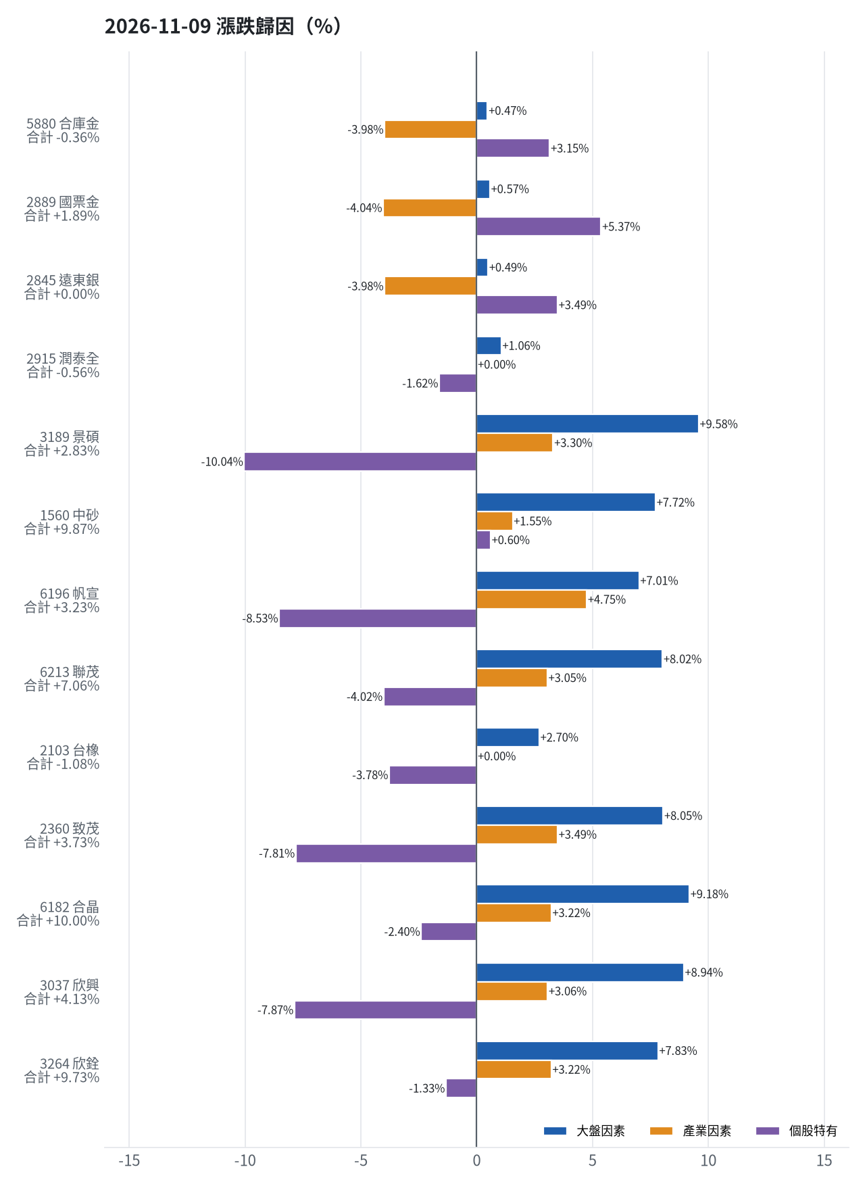
為何今日會漲／會跌（2026-11-09）
• 5880 合庫金：今日下跌 -0.36%（-2,400 元），主因為「產業因素」（-3.98%）
• 2889 國票金：今日上漲 +1.89%（+12,125 元），主因為「個股特有因素」（+5.37%）
• 2845 遠東銀：今日平盤 +0.00%（+0 元），主因為「產業因素」（-3.98%）
• 2915 潤泰全：今日下跌 -0.56%（-2,152 元），主因為「個股特有因素」（-1.62%）
• 3189 景碩：今日上漲 +2.83%（+31,141 元），主因為「個股特有因素」（-10.04%）
• 1560 中砂：今日上漲 +9.87%（+72,006 元），主因為「大盤因素」（+7.72%）
台股投資競賽 開盤前更新 2026-11-11 | 9

Slide 10
漲跌歸因明細
標的 | 漲跌 | 損益(元) | 大盤 | 產業 | 個股 | 主因
5880 合庫金 | -0.36% | -2,400 | +0.47% | -3.98% | +3.15% | 產業因素
2889 國票金 | +1.89% | +12,125 | +0.57% | -4.04% | +5.37% | 個股特有因素
2845 遠東銀 | +0.00% | +0 | +0.49% | -3.98% | +3.49% | 產業因素
2915 潤泰全 | -0.56% | -2,152 | +1.06% | +0.00% | -1.62% | 個股特有因素
3189 景碩 | +2.83% | +31,141 | +9.58% | +3.30% | -10.04% | 個股特有因素
1560 中砂 | +9.87% | +72,006 | +7.72% | +1.55% | +0.60% | 大盤因素
6196 帆宣 | +3.23% | +27,950 | +7.01% | +4.75% | -8.53% | 個股特有因素
6213 聯茂 | +7.06% | +35,000 | +8.02% | +3.05% | -4.02% | 大盤因素
2103 台橡 | -1.08% | -750 | +2.70% | +0.00% | -3.78% | 個股特有因素
2360 致茂 | +3.73% | +360 | +8.05% | +3.49% | -7.81% | 大盤因素
6182 合晶 | +10.00% | +6,900 | +9.18% | +3.22% | -2.40% | 大盤因素
3037 欣興 | +4.13% | +17,100 | +8.94% | +3.06% | -7.87% | 大盤因素
3264 欣銓 | +9.73% | +16,000 | +7.83% | +3.22% | -1.33% | 大盤因素
台股投資競賽 開盤前更新 2026-11-11 | 10
• 2026-11-09 加權指數 +4.94%。5880 合庫金 今日下跌 -0.36%（-2,400 元），主因為「產業因素」（-3.98%）；2889 國票金 今日上漲 +1.89%（+12,125 元），主因為「個股特有因素」（+5.37%）；2845 遠東銀 今日平盤 +0.00%（+0 元），主因為「產業因素」（-3.98%）；2915 潤泰全 今日下跌 -0.56%（-2,152 元），主因為「個股特有因素」（-1.62%）；3189 景碩 今日上漲 +2.83%（+31,141 元），主因為「個股特有因素」（-10.04%）；1560 中砂 今日上漲 +9.87%（+72,006 元），主因為「大盤因素」（+7.72%）；6196 帆宣 今日上漲 +3.23%（+27,950 元），主因為「個股特有因素」（-8.53%）；6213 聯茂 今日上漲 +7.06%（+35,000 元），主因為「大盤因素」（+8.02%）；2103 台橡 今日下跌 -1.08%（-750 元），主因為「個股特有因素」（-3.78%）；2360 致茂 今日上漲 +3.73%（+360 元），主因為「大盤因素」（+8.05%）；6182 合晶 今日上漲 +10.00%（+6,900 元），主因為「大盤因素」（+9.18%）；3037 欣興 今日上漲 +4.13%（+17,100 元），主因為「大盤因素」（+8.94%）；3264 欣銓 今日上漲 +9.73%（+16,000 元），主因為「大盤因素」（+7.83%）

Slide 11
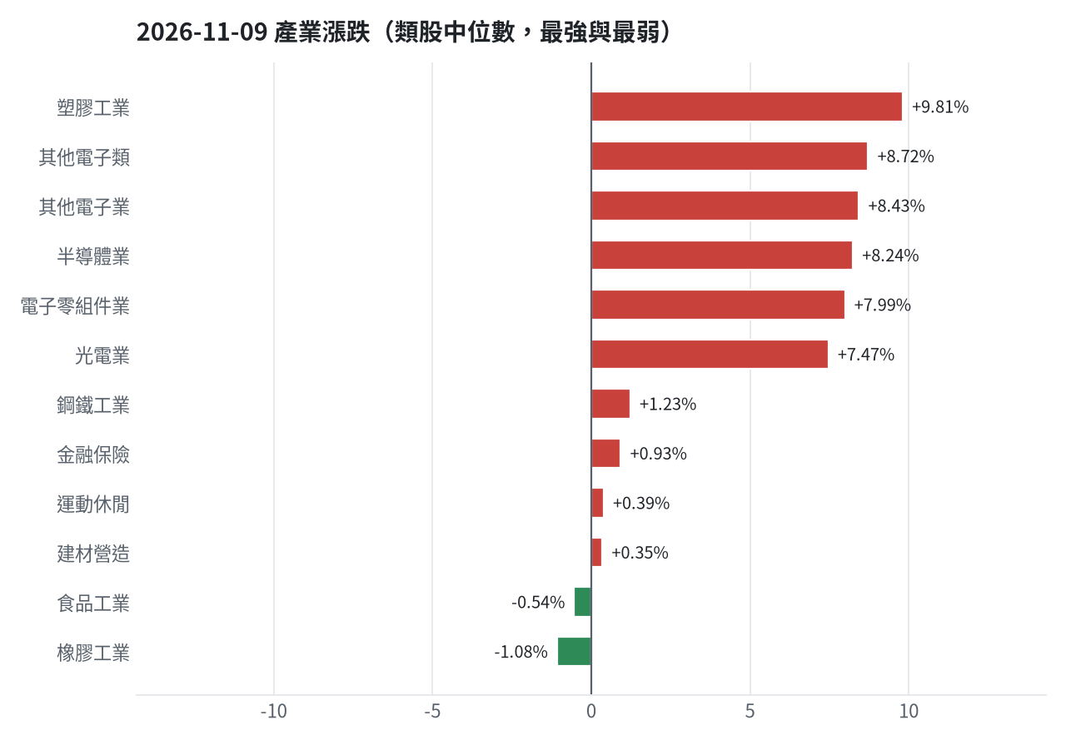
產業強弱
台股投資競賽 開盤前更新 2026-11-11 | 11

Slide 12
虧損如何補回
• 累積損益 -2,876,738 元（-28.77%），已實現 -976,081 元；回到初始資金需上漲 40.39%；只有正報酬才列入排名，補回虧損是第一優先；現有持股依模型加權的一個月預期報酬 +4.91%（約 +349,942 元）；進攻籃最佳替換候選：5230 雷笛克光學，一個月預期報酬 +12.32%，創新高機率 97.2%；穩健籃最佳替換候選：2069 運錩，一個月預期報酬 +7.60%，收正報酬機率 67.0%。3591 艾笛森：續抱（未觸及停損，但模型預期偏弱，密切觀察；若跌破停損即出場）；2915 潤泰全：停損換股（收盤 53.20000076293945 已跌破停損價 55.39，依紀律出場；資金轉往評分最高的候選標的）；2845 遠東銀：停損換股（收盤 12.449999809265137 已跌破停損價 12.6，依紀律出場；資金轉往評分最高的候選標的）；2889 國票金：換股（2069 運錩 扣除換股成本後的預期報酬比續抱高 7.72%（門檻 1.0%），且收正報酬機率不低於原標的 → 換股補回虧損較快；回收資金依綜合分數配置到買進候選，各檔仍受單一標的與產業上限約束）；5880 合庫金：獲利換股（已獲利 +37,505 元（+5.98%）先入袋；這檔一個月預期只剩 -0.42%，轉買 2069 運錩（預期 +7.60%）扣除換股成本後多 7.43%（門檻 1.0%），且收正報酬機率不低於原標的）；2103 台橡：停損換股（收盤 23.5 已跌破停損價 27.7，依紀律出場；資金轉往評分最高的候選標的）；1560 中砂：停損換股（收盤 755.0 已跌破停損價 936.69，依紀律出場；資金轉往評分最高的候選標的）；6196 帆宣：停損換股（收盤 420.0 已跌破停損價 599.23，依紀律出場；資金轉往評分最高的候選標的）；2360 致茂：停損換股（收盤 1310.0 已跌破停損價 2069.91，依紀律出場；資金轉往評分最高的候選標的）；3037 欣興：停損換股（收盤 828.0 已跌破停損價 1046.11，依紀律出場；資金轉往評分最高的候選標的）；3264 欣銓：停損換股（收盤 192.0 已跌破停損價 229.24，依紀律出場；資金轉往評分最高的候選標的）；3189 景碩：停損換股（收盤 745.0 已跌破停損價 999.0，依紀律出場；資金轉往評分最高的候選標的）；6213 聯茂：停損換股（收盤 528.0 已跌破停損價 639.23，依紀律出場；資金轉往評分最高的候選標的）；6182 合晶：停損換股（收盤 80.69999694824219 已跌破停損價 97.31，依紀律出場；資金轉往評分最高的候選標的）
• 累積損益 -2,876,738 元（-28.77%），已實現 -976,081 元
• 回到初始資金需上漲 40.39%；只有正報酬才列入排名，補回虧損是第一優先
• 現有持股依模型加權的一個月預期報酬 +4.91%（約 +349,942 元）
• 進攻籃最佳替換候選：5230 雷笛克光學，一個月預期報酬 +12.32%，創新高機率 97.2%
• 穩健籃最佳替換候選：2069 運錩，一個月預期報酬 +7.60%，收正報酬機率 67.0%
【續抱】3591 艾笛森（-37,413 元）：未觸及停損，但模型預期偏弱，密切觀察；若跌破停損即出場
【停損換股】2915 潤泰全（-31,145 元）：收盤 53.20000076293945 已跌破停損價 55.39，依紀律出場；資金轉往評分最高的候選標的
【停損換股】2845 遠東銀（-18,724 元）：收盤 12.449999809265137 已跌破停損價 12.6，依紀律出場；資金轉往評分最高的候選標的
【換股】2889 國票金（-9,674 元）：2069 運錩 扣除換股成本後的預期報酬比續抱高 7.72%（門檻 1.0%），且收正報酬機率不低於原標的 → 換股補回虧損較快；回收資金依綜合分數配置到買進候選，各檔仍受單一標的與產業上限約束
【獲利換股】5880 合庫金（+37,505 元）：已獲利 +37,505 元（+5.98%）先入袋；這檔一個月預期只剩 -0.42%，轉買 2069 運錩（預期 +7.60%）扣除換股成本後多 7.43%（門檻 1.0%），且收正報酬機率不低於原標的
【停損換股】2103 台橡（-18,127 元）：收盤 23.5 已跌破停損價 27.7，依紀律出場；資金轉往評分最高的候選標的
【停損換股】1560 中砂（-286,742 元）：收盤 755.0 已跌破停損價 936.69，依紀律出場；資金轉往評分最高的候選標的
【停損換股】6196 帆宣（-461,762 元）：收盤 420.0 已跌破停損價 599.23，依紀律出場；資金轉往評分最高的候選標的
【停損換股】2360 致茂（-8,445 元）：收盤 1310.0 已跌破停損價 2069.91，依紀律出場；資金轉往評分最高的候選標的
【停損換股】3037 欣興（-201,600 元）：收盤 828.0 已跌破停損價 1046.11，依紀律出場；資金轉往評分最高的候選標的
【停損換股】3264 欣銓（-73,378 元）：收盤 192.0 已跌破停損價 229.24，依紀律出場；資金轉往評分最高的候選標的
【停損換股】3189 景碩（-556,053 元）：收盤 745.0 已跌破停損價 999.0，依紀律出場；資金轉往評分最高的候選標的
【停損換股】6213 聯茂（-199,035 元）：收盤 528.0 已跌破停損價 639.23，依紀律出場；資金轉往評分最高的候選標的
【停損換股】6182 合晶（-34,965 元）：收盤 80.69999694824219 已跌破停損價 97.31，依紀律出場；資金轉往評分最高的候選標的
台股投資競賽 開盤前更新 2026-11-11 | 12

Slide 13
國際大事對持股的影響
• 今日未辨識出重大國際事件。
• 今日未辨識出重大國際事件
台股投資競賽 開盤前更新 2026-11-11 | 13

Slide 14
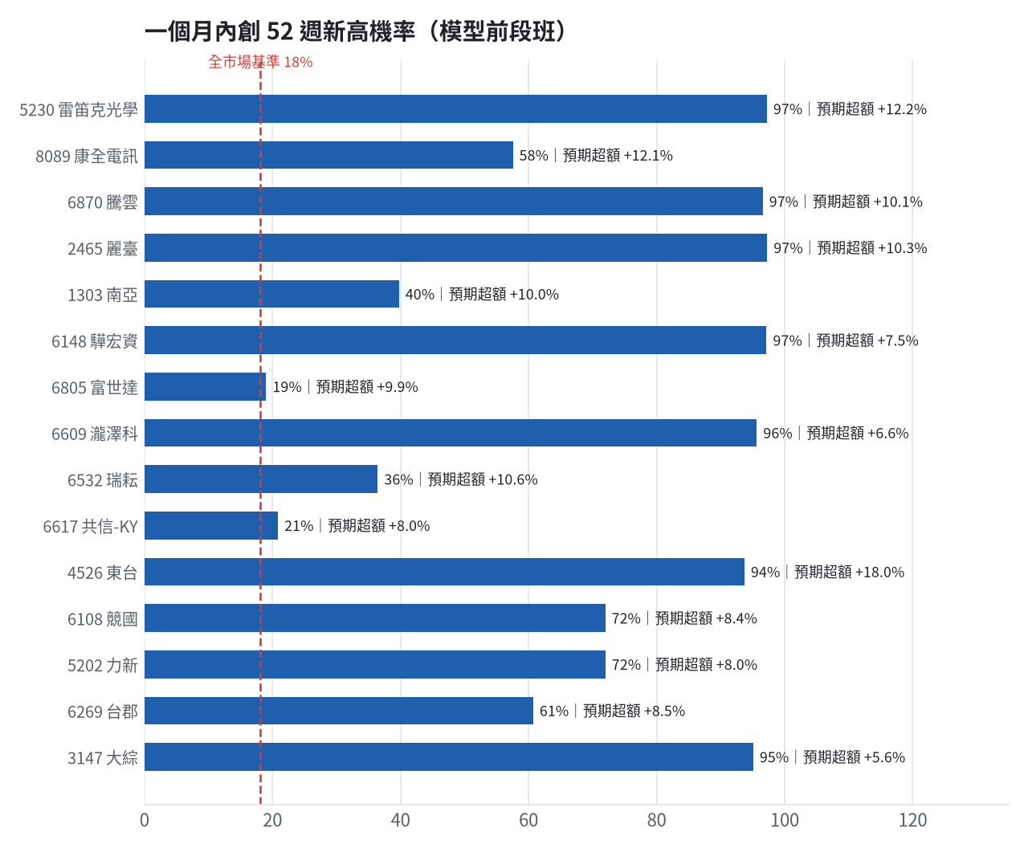
全市場一個月創新高潛力
• 掃描 696 檔上市櫃股票與 ETF
• 全市場基準創新高率 18.1%
• 模型：梯度提升樹，滾動時間外驗證
台股投資競賽 開盤前更新 2026-11-11 | 14

Slide 15
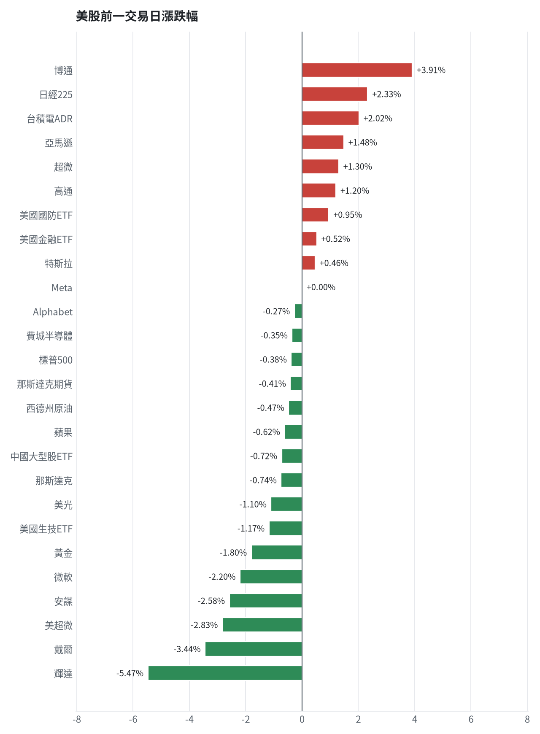
美股隔夜表現
台股投資競賽 開盤前更新 2026-11-11 | 15

Slide 16
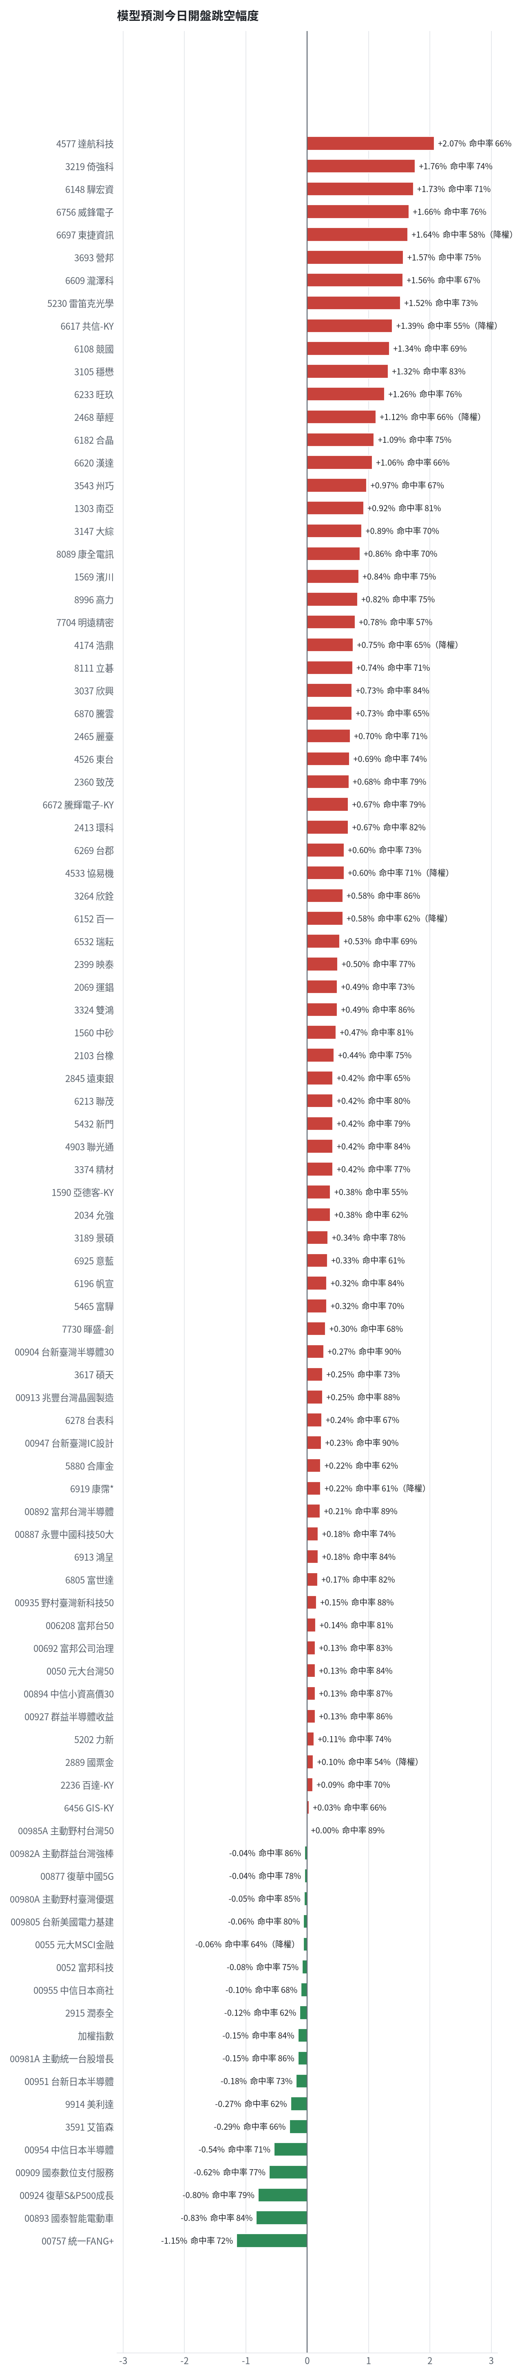
台股開盤預測（美股 → 台股）
• Ridge 迴歸：費半、那指期、台積電 ADR、VIX、匯率、產業對應美股
• 命中率＝樣本外方向命中率
• 低於 55% 或不如基準者降權
台股投資競賽 開盤前更新 2026-11-11 | 16

Slide 17
交易建議總表
動作 | 標的 | 數量 | 限價 | 停損 | 金額 | 權重
賣出 | 進攻｜3591 艾笛森 | 20 張+528股 | 23.8 | - | 493,698 | -
賣出 | 穩健｜5880 合庫金 | 24 張 | 27.4 | - | 664,800 | -
賣出 | 穩健｜2889 國票金 | 40 張+416股 | 15.6 | - | 638,573 | -
賣出 | 穩健｜2845 遠東銀 | 36 張+71股 | 12.3 | - | 449,084 | -
賣出 | 穩健｜2915 潤泰全 | 7 張+173股 | 52.6 | - | 381,604 | -
賣出 | 進攻｜3189 景碩 | 1 張+639股 | 737.0 | - | 1,221,055 | -
賣出 | 進攻｜1560 中砂 | 1 張+91股 | 747.0 | - | 823,705 | -
賣出 | 進攻｜6196 帆宣 | 2 張+150股 | 415.5 | - | 903,000 | -
賣出 | 進攻｜6213 聯茂 | 1 張 | 522.0 | - | 528,000 | -
賣出 | 進攻｜2103 台橡 | 3 張 | 23.25 | - | 70,500 | -
賣出 | 穩健｜2360 致茂 | 0 張+8股 | 1295.0 | - | 10,480 | -
賣出 | 進攻｜6182 合晶 | 1 張 | 79.8 | - | 80,700 | -
賣出 | 進攻｜3037 欣興 | 0 張+570股 | 819.0 | - | 471,960 | -
賣出 | 進攻｜3264 欣銓 | 1 張 | 190.0 | - | 192,000 | -
台股投資競賽 開盤前更新 2026-11-11 | 17

Slide 18
賣出 3591 艾笛森｜20 張 + 528 股
賣出原因
• 風險警示：已跌破停損價 25.11（目前 24.05）：依紀律全數出場
為何賣這個股數
• 觸發條件中最嚴重者決定賣出比例：全數出場；限價取最近價 × 0.99（不低於跌停價）以提高成交機率
• 賣出後剩餘 0 股
台股投資競賽 開盤前更新 2026-11-11 | 18

Slide 19
賣出 5880 合庫金｜24 張
賣出原因
• 換股計畫 → 獲利換股：已獲利 +37,505 元（+5.98%）先入袋；這檔一個月預期只剩 -0.42%，轉買 2069 運錩（預期 +7.60%）扣除換股成本後多 7.43%（門檻 1.0%），且收正報酬機率不低於原標的
為何賣這個股數
• 全數賣出 24 張（24,000 股），回收資金約 664,800 元，依分數重新配置到同一籃的買進候選（最佳替換標的 2069 運錩，實際買進股數受單一標的與產業上限約束，見買進明細）；部分換股會讓兩檔都表現平庸，因此一次換完
• 賣出後剩餘 0 股
台股投資競賽 開盤前更新 2026-11-11 | 19

Slide 20
賣出 2889 國票金｜40 張 + 416 股
賣出原因
• 虧損補回計畫 → 換股：2069 運錩 扣除換股成本後的預期報酬比續抱高 7.72%（門檻 1.0%），且收正報酬機率不低於原標的 → 換股補回虧損較快；回收資金依綜合分數配置到買進候選，各檔仍受單一標的與產業上限約束
為何賣這個股數
• 全數賣出 40 張又 416 股（共 40,416 股），回收資金約 638,573 元，依分數重新配置到同一籃的買進候選（最佳替換標的 2069 運錩，實際買進股數受單一標的與產業上限約束，見買進明細）；部分換股會讓兩檔都表現平庸，因此一次換完
• 賣出後剩餘 0 股
台股投資競賽 開盤前更新 2026-11-11 | 20

Slide 21
賣出 2845 遠東銀｜36 張 + 71 股
賣出原因
• 觸發停損：收盤 12.45 元 ≤ 停損價 12.60 元（成本 12.97 元，損益 -4.00%）；同時風險警示：已跌破停損價 12.6（目前 12.5）：依紀律全數出場；法人近 5 日賣超 12,200 張，籌碼轉弱
為何賣這個股數
• 停損一律全數出場，避免虧損擴大；紀律優先於預測
• 賣出後剩餘 0 股
台股投資競賽 開盤前更新 2026-11-11 | 21

Slide 22
賣出 2915 潤泰全｜7 張 + 173 股
賣出原因
• 觸發停損：收盤 53.20 元 ≤ 停損價 55.39 元（成本 57.54 元，損益 -7.55%）；同時風險警示：已跌破停損價 55.39（目前 52.9）：依紀律全數出場；法人近 5 日賣超 1,175 張，籌碼轉弱
為何賣這個股數
• 停損一律全數出場，避免虧損擴大；紀律優先於預測
• 賣出後剩餘 0 股
台股投資競賽 開盤前更新 2026-11-11 | 22

Slide 23
賣出 3189 景碩｜1 張 + 639 股
賣出原因
• 觸發停損：收盤 745.00 元 ≤ 停損價 999.00 元（成本 1084.26 元，損益 -31.29%）；同時風險警示：已跌破停損價 999.0（目前 732.0）：依紀律全數出場；列為處置股（連續三次，115/11/10～115/11/16）：改為分盤撮合、可能需預收款，流動性變差，減碼三分之一
為何賣這個股數
• 停損一律全數出場，避免虧損擴大；紀律優先於預測
• 賣出後剩餘 0 股
台股投資競賽 開盤前更新 2026-11-11 | 23

Slide 24
賣出 1560 中砂｜1 張 + 91 股
賣出原因
• 觸發停損：收盤 755.00 元 ≤ 停損價 936.69 元（成本 1017.82 元，損益 -25.82%）；同時風險警示：已跌破停損價 936.69（目前 751.0）：依紀律全數出場；法人近 5 日賣超 817 張，籌碼轉弱
為何賣這個股數
• 停損一律全數出場，避免虧損擴大；紀律優先於預測
• 賣出後剩餘 0 股
台股投資競賽 開盤前更新 2026-11-11 | 24

Slide 25
賣出 6196 帆宣｜2 張 + 150 股
賣出原因
• 觸發停損：收盤 420.00 元 ≤ 停損價 599.23 元（成本 634.77 元，損益 -33.83%）；同時風險警示：已跌破停損價 599.23（目前 424.5）：依紀律全數出場；法人近 5 日賣超 1,789 張，籌碼轉弱
為何賣這個股數
• 停損一律全數出場，避免虧損擴大；紀律優先於預測
• 賣出後剩餘 0 股
台股投資競賽 開盤前更新 2026-11-11 | 25

Slide 26
賣出 6213 聯茂｜1 張
賣出原因
• 觸發停損：收盤 528.00 元 ≤ 停損價 639.23 元（成本 727.03 元，損益 -27.38%）；同時風險警示：已跌破停損價 639.23（目前 530.0）：依紀律全數出場；列為處置股（最近十個營業日已有六次，115/11/05～115/11/11）：改為分盤撮合、可能需預收款，流動性變差，減碼三分之一；法人近 5 日賣超 5,517 張，籌碼轉弱
為何賣這個股數
• 停損一律全數出場，避免虧損擴大；紀律優先於預測
• 賣出後剩餘 0 股
台股投資競賽 開盤前更新 2026-11-11 | 26

Slide 27
賣出 2103 台橡｜3 張
賣出原因
• 觸發停損：收盤 23.50 元 ≤ 停損價 27.70 元（成本 29.54 元，損益 -20.45%）；同時風險警示：已跌破停損價 27.7（目前 23.9）：依紀律全數出場
為何賣這個股數
• 停損一律全數出場，避免虧損擴大；紀律優先於預測
• 賣出後剩餘 0 股
台股投資競賽 開盤前更新 2026-11-11 | 27

Slide 28
賣出 2360 致茂｜0 張 + 8 股
賣出原因
• 觸發停損：收盤 1310.00 元 ≤ 停損價 2069.91 元（成本 2365.62 元，損益 -44.62%）；同時風險警示：已跌破停損價 2069.91（目前 1375.0）：依紀律全數出場；列為處置股（連續三次，115/11/09～115/11/13）：改為分盤撮合、可能需預收款，流動性變差，減碼三分之一
為何賣這個股數
• 停損一律全數出場，避免虧損擴大；紀律優先於預測
• 賣出後剩餘 0 股
台股投資競賽 開盤前更新 2026-11-11 | 28

Slide 29
賣出 6182 合晶｜1 張
賣出原因
• 觸發停損：收盤 80.70 元 ≤ 停損價 97.31 元（成本 115.67 元，損益 -30.23%）；同時風險警示：已跌破停損價 97.31（目前 80.7）：依紀律全數出場
為何賣這個股數
• 停損一律全數出場，避免虧損擴大；紀律優先於預測
• 賣出後剩餘 0 股
台股投資競賽 開盤前更新 2026-11-11 | 29

Slide 30
賣出 3037 欣興｜0 張 + 570 股
賣出原因
• 觸發停損：收盤 828.00 元 ≤ 停損價 1046.11 元（成本 1181.68 元，損益 -29.93%）；同時風險警示：已跌破停損價 1046.11（目前 903.0）：依紀律全數出場
為何賣這個股數
• 停損一律全數出場，避免虧損擴大；紀律優先於預測
• 賣出後剩餘 0 股
台股投資競賽 開盤前更新 2026-11-11 | 30

Slide 31
賣出 3264 欣銓｜1 張
賣出原因
• 觸發停損：收盤 192.00 元 ≤ 停損價 229.24 元（成本 265.38 元，損益 -27.65%）；同時風險警示：已跌破停損價 229.24（目前 197.0）：依紀律全數出場；法人近 5 日賣超 5,517 張，籌碼轉弱
為何賣這個股數
• 停損一律全數出場，避免虧損擴大；紀律優先於預測
• 賣出後剩餘 0 股
台股投資競賽 開盤前更新 2026-11-11 | 31

Slide 32
買進【穩健籃】2069 運錩｜37 張 + 692 股｜限價 25.35
• 買進 運錩 37,692 股，限價 25.35，停損 22.8。
為何選擇這檔
【穩健籃】穩健分數 +0.24 達門檻（+0.20）；一個月收正報酬機率 67.0%、預期最大回檔 -9.0%，且未過熱
• 穩健模型：未來一個月收正報酬機率 67.0%（全市場基準 51.7%），預期最大回檔 -9.0%（回檔幅度排名全市場最小的前 31%）
• 持有到比賽結束（約 40 個交易日）：收正報酬機率 60.0%、預期報酬 +16.9%（模型估計，不是保證）
• 風險：60 日 β = 0.32（大盤漲跌 1% 時約變動 0.32%），日波動 3.44%
為何是這個股數
• 籃子配置：穩健籃佔目標持股 55% → 目標金額 3,526,015 元（已持有 0 元）
• 風險預算：總資產 7,123,262 元 × 每筆風險 0.8% × 信心係數 0.80（由穩健分數 +0.24 換算）= 45,660 元
• 停損距離：取 2×ATR14 = 3.14 與距 10 日低點 22.60 的距離 2.75 之較大者，但不超過進場價 10%（2.54） = 2.54 元（進場 25.35 → 停損 22.80 元，10.0%）
• 風險法可買股數 = 45,660 ÷ 2.54 = 18,012 股
• 為補足穩健籃目標金額上調 19,681 股
• 進場價：穩健籃不追價：限價取預測開盤價 25.52 與前一日收盤 25.399999618530273 的較低者 = 25.35
• 取整後：37 張又 692 股（共 37,692 股），金額約 955,492 元，佔總資產 13.4%
多買／少買原因
【多買】一個月收正報酬機率 67.0%，可提高「正報酬晉級」機率
【多買】月營收年增 +22.3%，基本面支撐
【少買】穩健分數 +0.24 普通，信心係數 0.80 < 1 縮小部位
【少買】日均波動（ATR）6.2%，波動大 → 停損距離遠 → 股數少
【少買】預期最大回檔 -9.0%，下檔風險偏大
出場計畫（賣出條件與張數）
• 停損：收盤跌破 22.80 元全數賣出 37 張又 692 股（共 37,692 股）
• 訊號轉弱（穩健分數 ≤ -0.30）先減碼一半
• 結單轉股：持有滿 10 個交易日後，綜合排名出現扣成本後預期多 1% 以上的股票就全部賣出換股；獲利已達 10% 時多 2% 就可以當天換
台股投資競賽 開盤前更新 2026-11-11 | 32

Slide 33
買進【穩健籃】2034 允強｜47 張｜限價 23.6
• 買進 允強 47,000 股，限價 23.6，停損 21.2。
為何選擇這檔
【穩健籃】穩健分數 +0.21 達門檻（+0.20）；一個月收正報酬機率 60.9%、預期最大回檔 -6.1%，且未過熱
• 穩健模型：未來一個月收正報酬機率 60.9%（全市場基準 51.7%），預期最大回檔 -6.1%（回檔幅度排名全市場最小的前 3%）
• 持有到比賽結束（約 40 個交易日）：收正報酬機率 49.5%、預期報酬 +6.8%（模型估計，不是保證）
• 風險：60 日 β = 0.46（大盤漲跌 1% 時約變動 0.46%），日波動 2.26%
為何是這個股數
• 籃子配置：穩健籃佔目標持股 55% → 目標金額 3,526,015 元（已持有 0 元）
• 風險預算：總資產 7,123,262 元 × 每筆風險 0.8% × 信心係數 0.76（由穩健分數 +0.21 換算）= 43,452 元
• 停損距離：取 2×ATR14 = 1.82 與距 10 日低點 20.35 的距離 3.25 之較大者，但不超過進場價 10%（2.36） = 2.36 元（進場 23.60 → 停損 21.20 元，10.0%）
• 風險法可買股數 = 43,452 ÷ 2.36 = 18,412 股
• 為補足穩健籃目標金額上調 28,902 股
• 受可用資金限制，實際買 47,000 股
• 進場價：穩健籃不追價：限價取預測開盤價 23.74 與前一日收盤 23.649999618530273 的較低者 = 23.6
• 取整後：47 張（47,000 股），金額約 1,109,200 元，佔總資產 15.6%
• 零股 314 股只有 7,410 元，低於 14,035 元會被最低手續費 20 元拉高費率（約 0.27%），所以不買零股
多買／少買原因
【多買】法人連續買超 9 日，籌碼穩定
【多買】一個月收正報酬機率 60.9%，可提高「正報酬晉級」機率
【多買】月營收年增 +99.8%，基本面支撐
【少買】穩健分數 +0.21 普通，信心係數 0.76 < 1 縮小部位
【少買】日均波動（ATR）3.9%，波動大 → 停損距離遠 → 股數少
【少買】預期最大回檔 -6.1%，下檔風險偏大
出場計畫（賣出條件與張數）
• 停損：收盤跌破 21.20 元全數賣出 47 張（47,000 股）
• 訊號轉弱（穩健分數 ≤ -0.30）先減碼一半
• 結單轉股：持有滿 10 個交易日後，綜合排名出現扣成本後預期多 1% 以上的股票就全部賣出換股；獲利已達 10% 時多 2% 就可以當天換
台股投資競賽 開盤前更新 2026-11-11 | 33

Slide 34
買進【進攻籃】5230 雷笛克光學｜22 張｜限價 31.5
• 買進 雷笛克光學 22,000 股，限價 31.5，停損 28.35。
為何選擇這檔
【進攻籃】綜合分數 +0.78 達門檻（+0.30）；一個月模型預期超額報酬排名全市場前 3%、創新高機率 97.2%
• 一個月模型：創 52 週新高機率 97.2%（全市場基準 18.1%，排名前 0%），預期超額報酬 +12.18%（排名前 3%）
• 距 52 週高點 +0.0%（52 週高 30.85，現價 30.85），正處於創高區
• 動能：近 20 日 +23.4%、近 60 日 +74.3%，相對大盤 20 日 +38.9%、60 日 +82.0%
為何是這個股數
• 籃子配置：進攻籃佔目標持股 45% → 目標金額 2,884,921 元（已持有 551,177 元）
• 風險預算：總資產 7,123,262 元 × 每筆風險 0.8% × 信心係數 1.47（由綜合分數 +0.78 換算）= 83,983 元
• 停損距離：取 2×ATR14 = 4.59 與距 10 日低點 22.95 的距離 8.55 之較大者，但不超過進場價 10%（3.15） = 3.15 元（進場 31.50 → 停損 28.35 元，10.0%）
• 風險法可買股數 = 83,983 ÷ 3.15 = 26,661 股
• 進攻籃合計超過籃子上限，等比例下修 4,431 股
• 受可用資金限制，實際買 22,000 股
• 進場價：限價 = 預測開盤價 31.32 × (1 + 0.5%) = 31.5，提高成交機率
• 取整後：22 張（22,000 股），金額約 693,000 元，佔總資產 9.7%
• 零股 230 股只有 7,245 元，低於 14,035 元會被最低手續費 20 元拉高費率（約 0.28%），所以不買零股
多買／少買原因
【多買】綜合分數 +0.78 高，信心係數 1.47 ≥ 1 放大部位
【多買】法人連續買超 4 日，籌碼穩定
【多買】一個月內創新高機率 97.2%，勝率高可多配置
【多買】月營收年增 +22.7%，基本面支撐
【少買】日均波動（ATR）7.4%，波動大 → 停損距離遠 → 股數少
出場計畫（賣出條件與張數）
• 一個月目標：突破 52 週高點 30.85 元（距現價 -0.0%）即確認創新高，續抱讓獲利奔跑
• 停損：收盤跌破 28.35 元全數賣出 22 張（22,000 股）
• 訊號轉弱（綜合分數 ≤ -0.30）先減碼一半
台股投資競賽 開盤前更新 2026-11-11 | 34

Slide 35
買進【進攻籃】6870 騰雲｜1 張 + 484 股｜限價 455.0
• 買進 騰雲 1,484 股，限價 455.0，停損 409.5。
為何選擇這檔
【進攻籃】綜合分數 +0.74 達門檻（+0.30）；一個月模型預期超額報酬排名全市場前 8%、創新高機率 96.6%
• 一個月模型：創 52 週新高機率 96.6%（全市場基準 18.1%，排名前 0%），預期超額報酬 +10.12%（排名前 8%）
• 距 52 週高點 +0.0%（52 週高 449.0，現價 449.0），正處於創高區
• 動能：近 20 日 +40.8%、近 60 日 +74.7%，相對大盤 20 日 +56.3%、60 日 +82.4%
為何是這個股數
• 籃子配置：進攻籃佔目標持股 45% → 目標金額 2,884,921 元（已持有 551,177 元）
• 風險預算：總資產 7,123,262 元 × 每筆風險 0.8% × 信心係數 1.42（由綜合分數 +0.74 換算）= 80,991 元
• 停損距離：取 2×ATR14 = 71.07 與距 10 日低點 355.00 的距離 100.00 之較大者，但不超過進場價 10%（45.50） = 45.50 元（進場 455.00 → 停損 409.50 元，10.0%）
• 風險法可買股數 = 80,991 ÷ 45.50 = 1,780 股
• 進攻籃合計超過籃子上限，等比例下修 296 股
• 進場價：限價 = 預測開盤價 452.29 × (1 + 0.5%) = 455.0，提高成交機率
• 取整後：1 張又 484 股（共 1,484 股），金額約 675,220 元，佔總資產 9.5%
多買／少買原因
【多買】綜合分數 +0.74 高，信心係數 1.42 ≥ 1 放大部位
【多買】一個月內創新高機率 96.6%，勝率高可多配置
【多買】月營收年增 +35.6%，基本面支撐
【少買】日均波動（ATR）7.9%，波動大 → 停損距離遠 → 股數少
出場計畫（賣出條件與張數）
• 一個月目標：突破 52 週高點 449.0 元（距現價 -0.0%）即確認創新高，續抱讓獲利奔跑
• 停損：收盤跌破 409.50 元全數賣出 1 張又 484 股（共 1,484 股）
• 訊號轉弱（綜合分數 ≤ -0.30）先減碼一半
台股投資競賽 開盤前更新 2026-11-11 | 35

Slide 36
買進【進攻籃】1303 南亞｜2 張 + 197 股｜限價 293.5
• 買進 南亞 2,197 股，限價 293.5，停損 264.0。
為何選擇這檔
【進攻籃】綜合分數 +0.69 達門檻（+0.30）；一個月模型預期超額報酬排名全市場前 8%、創新高機率 39.8%
• 一個月模型：創 52 週新高機率 39.8%（全市場基準 18.1%，排名前 9%），預期超額報酬 +10.01%（排名前 8%）
• 距 52 週高點 -17.5%（52 週高 350.5，現價 289.0）
• 動能：近 20 日 -6.8%、近 60 日 +52.1%，相對大盤 20 日 +8.7%、60 日 +59.8%
為何是這個股數
• 籃子配置：進攻籃佔目標持股 45% → 目標金額 2,884,921 元（已持有 551,177 元）
• 風險預算：總資產 7,123,262 元 × 每筆風險 0.8% × 信心係數 1.36（由綜合分數 +0.69 換算）= 77,359 元
• 停損距離：取 2×ATR14 = 51.21 與距 10 日低點 224.50 的距離 69.00 之較大者，但不超過進場價 10%（29.35） = 29.35 元（進場 293.50 → 停損 264.00 元，10.0%）
• 風險法可買股數 = 77,359 ÷ 29.35 = 2,636 股
• 進攻籃合計超過籃子上限，等比例下修 438 股
• 進場價：限價 = 預測開盤價 291.65 × (1 + 0.5%) = 293.5，提高成交機率
• 取整後：2 張又 197 股（共 2,197 股），金額約 644,820 元，佔總資產 9.1%
多買／少買原因
【多買】綜合分數 +0.69 高，信心係數 1.36 ≥ 1 放大部位
【多買】月營收年增 +64.6%，基本面支撐
【少買】日均波動（ATR）8.9%，波動大 → 停損距離遠 → 股數少
【少買】一個月內創新高機率 39.8%，勝率普通故保守配置
出場計畫（賣出條件與張數）
• 一個月目標：突破 52 週高點 350.5 元（距現價 17.5%）即確認創新高，續抱讓獲利奔跑
• 停損：收盤跌破 264.00 元全數賣出 2 張又 197 股（共 2,197 股）
• 訊號轉弱（綜合分數 ≤ -0.30）先減碼一半
台股投資競賽 開盤前更新 2026-11-11 | 36

Slide 37
買進【進攻籃】6148 驊宏資｜13 張｜限價 47.85
• 買進 驊宏資 13,000 股，限價 47.85，停損 43.05。
為何選擇這檔
【進攻籃】綜合分數 +0.67 達門檻（+0.30）；一個月模型預期超額報酬排名全市場前 18%、創新高機率 97.2%
• 一個月模型：創 52 週新高機率 97.2%（全市場基準 18.1%，排名前 0%），預期超額報酬 +7.52%（排名前 18%）
• 距 52 週高點 +0.0%（52 週高 48.3，現價 48.3），正處於創高區
• 動能：近 20 日 +30.0%、近 60 日 +70.4%，相對大盤 20 日 +45.5%、60 日 +78.0%
為何是這個股數
• 籃子配置：進攻籃佔目標持股 45% → 目標金額 2,884,921 元（已持有 551,177 元）
• 風險預算：總資產 7,123,262 元 × 每筆風險 0.8% × 信心係數 1.33（由綜合分數 +0.67 換算）= 76,005 元
• 停損距離：取 2×ATR14 = 8.82 與距 10 日低點 37.85 的距離 10.00 之較大者，但不超過進場價 10%（4.79） = 4.79 元（進場 47.85 → 停損 43.05 元，10.0%）
• 風險法可買股數 = 76,005 ÷ 4.79 = 15,884 股
• 進攻籃合計超過籃子上限，等比例下修 2,640 股
• 受可用資金限制，實際買 13,000 股
• 進場價：模型預測開高回落，限價設於預測開盤價 49.14 × (1 -2.58%) = 47.85，不追高
• 取整後：13 張（13,000 股），金額約 622,050 元，佔總資產 8.7%
• 零股 244 股只有 11,675 元，低於 14,035 元會被最低手續費 20 元拉高費率（約 0.17%），所以不買零股
多買／少買原因
【多買】綜合分數 +0.67 高，信心係數 1.33 ≥ 1 放大部位
【多買】法人連續買超 3 日，籌碼穩定
【多買】一個月內創新高機率 97.2%，勝率高可多配置
【多買】月營收年增 +145.1%，基本面支撐
【少買】日均波動（ATR）9.1%，波動大 → 停損距離遠 → 股數少
出場計畫（賣出條件與張數）
• 一個月目標：突破 52 週高點 48.3 元（距現價 -0.0%）即確認創新高，續抱讓獲利奔跑
• 停損：收盤跌破 43.05 元全數賣出 13 張（13,000 股）
• 訊號轉弱（綜合分數 ≤ -0.30）先減碼一半
台股投資競賽 開盤前更新 2026-11-11 | 37

Slide 38
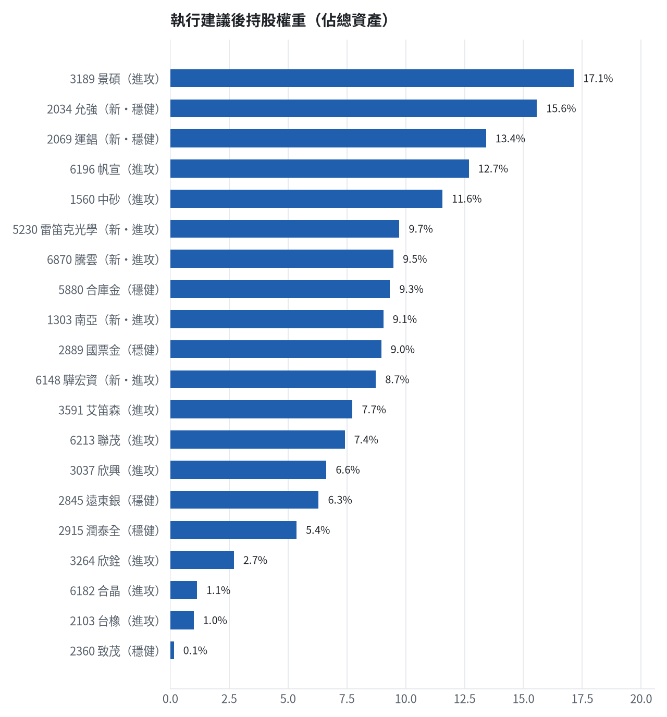
執行後持股配置
• 期貨戶轉入證券戶：675,300 元
台股投資競賽 開盤前更新 2026-11-11 | 38

Slide 39
競賽規則檢查
項目 | 結果 | 說明
禁止交易權證 | 通過 | 無權證標的
目前持股率 ≥ 70% | 通過 | 目前 98.1%（每日收盤檢查，未達扣報酬率 0.2%）
執行建議後持股率 ≥ 70% | 未通過 | 預估 67.9%（目標 90%）；注意只算實際成交，掛單未成交不算
交易過的標的 ≥ 5（每日收盤追蹤） | 通過 | 已成交 15 檔＋本次建議 = 21 檔；執行後持有 6 檔（未達每次扣報酬率 0.2%）
總交易筆數 ≥ 10 | 通過 | 累計 90 筆＋本次建議 20 筆 = 110 筆；剩餘 13 個交易日
融資借款在自訂上限內 | 通過 | 融資借款 0 元 / 上限 2,136,979 元（總資產 30%）
累積報酬為正（才列入排名） | 注意 | 目前累積報酬 -28.77%
台股投資競賽 開盤前更新 2026-11-11 | 39

Slide 40
模型健康度與調整 Agent
指標 | 樣本 | 表現
大盤隔夜跳空命中率 | 38 | 84.2%
個股隔夜跳空命中率 | 1765 | 73.3%
一個月推薦實際超額報酬 | 1401 | +1.18%
一個月推薦實際創新高比例 | 1401 | 45.7%
回測：前 20 名創新高率 / 基準 | 4 | 87.3% / 29.6%
回測：前 20 名月超額報酬 | 4 | +6.41%
• 目前未偵測到重大失誤，參數維持不變
台股投資競賽 開盤前更新 2026-11-11 | 40

Slide 41
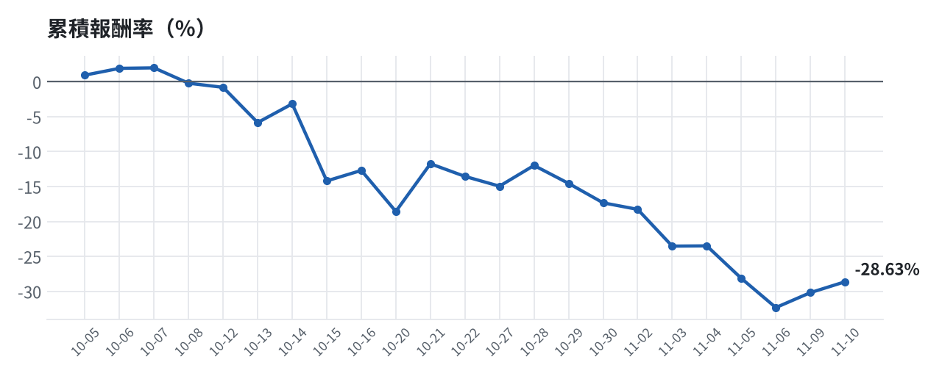
累積報酬走勢
台股投資競賽 開盤前更新 2026-11-11 | 41

